Slide 1
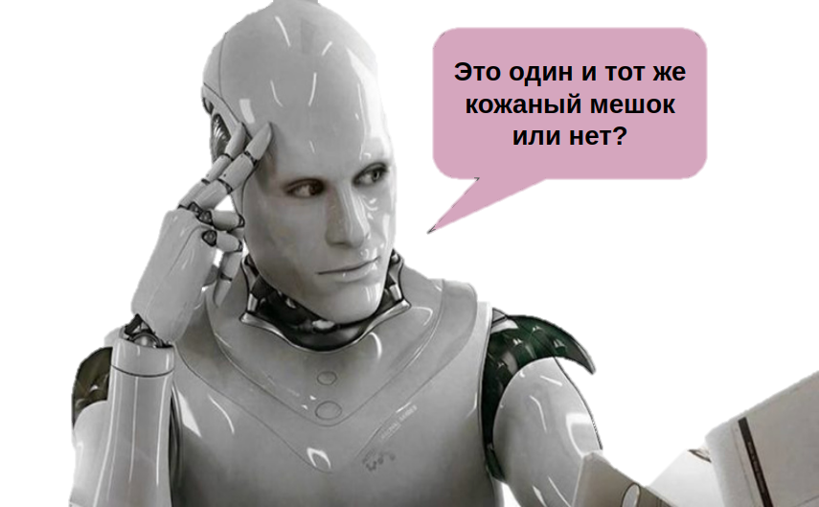

FACE ID TECHNOLOGY
Alina Kragel. 2022

Slide 2
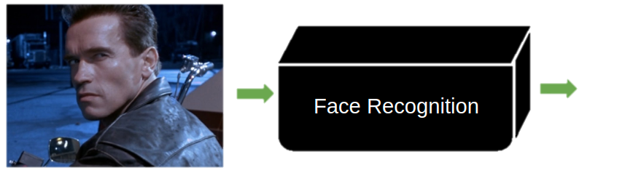

Что посеешь, то и пожнешь
Представим систему распознавания чёрным ящиком, который на вход принимает изображение, а на выходе возвращает некоторый набор вещественных чисел, который «кодирует» лицо. Этот набор часто ещё называют «вектором признаков» (и он фактически является вектором) или «биометрическим шаблоном».
$$\left[\begin{matrix}0.07 \\ −0.12 \\ 0.14 \\ … \\ 0.21 \\ −0.09 \\ −0.26\end{matrix}\right]$$

Slide 3

Что посеешь, то и пожнешь
Имеем вектор размерности N, для которого норма:
$$\sqrt{{a_{1}}^{2}+{a_{2}}^{2}+…+{a_{N}}^{2}}\text{ = }\text{1}$$
Когда вам предстоит иметь дело с гиперплоскостями в 14-мерном пространстве, представьте его себе трёхмерным и громко скажите: «Четырнадцать!» Все так поступают. – Джефри Хинтон

Slide 4
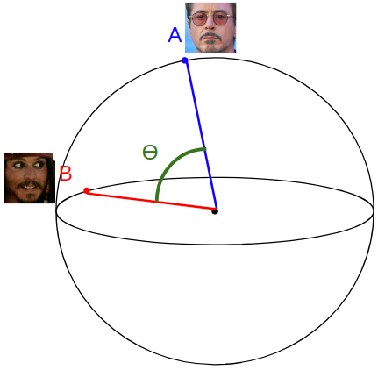


Что посеешь, то и пожнешь
Для определения «похожести» двух лиц нам достаточно измерить угол между их векторами; удобнее всего в качестве меры схожести использовать косинус угла, а не сам угол:
$similarity= \cos{θ}=$ $a_{1}b_{1}+a_{2}b_{2}+…+a_{N}b_{N}$
Для ещё большего удобства перепишем меру схожести таким образом, чтобы она изменялась на интервале [0; 1]:
$$similarity=\frac{1+\cos{θ}}{2}$$

Slide 5
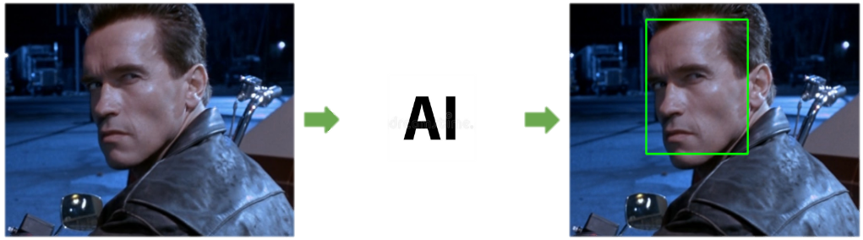
Детектор
Первым делом, получив на вход картинку, алгоритму нужно отыскать на ней лица людей. За это отвечает компонент, называемый детектором, и его задача — выделить области, в которых содержится нечто, напоминающее лицо.

Slide 6
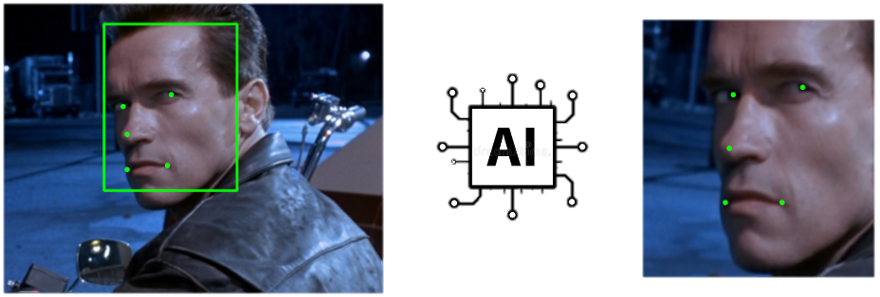
Нормализатор
В нашем распоряжении имеются три инструмента:
scale: мы можем «приблизить» или «отдалить» лицо;
rotation: мы можем повернуть лицо на любой угол в плоскости изображения;
shift: мы можем сместить лицо на несколько пикселей влево или вправо, вверх или вниз.

Slide 7
Нормализатор
Одним из способов определения преобразования может быть следующий: найти ключевые точки лица (центры глаз, кончик носа) и вычислить такую матрицу, в результате применения которой кончик носа окажется по центру изображения, а глаза выровняются на одном горизонтальном уровне.
Альтернатива — снова нейросеть.

Slide 8
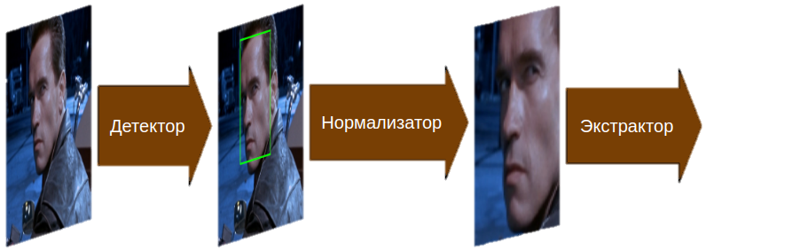

Экстрактор
Настало время строить вектор — этим занимается компонент, называемый экстрактором, основной элемент всей системы. Он принимает на вход картинки фиксированного разрешения — обычно 90–130 пикселей, такой размер позволяет соблюсти баланс между точностью работы алгоритма и его скоростью. Экстракция вектора — завершающий этап пайплайна обработки лица:
$$\left[\begin{matrix}0.07 \\ −0.12 \\ 0.14 \\ … \\ 0.21 \\ −0.09 \\ −0.26\end{matrix}\right]$$

Slide 9
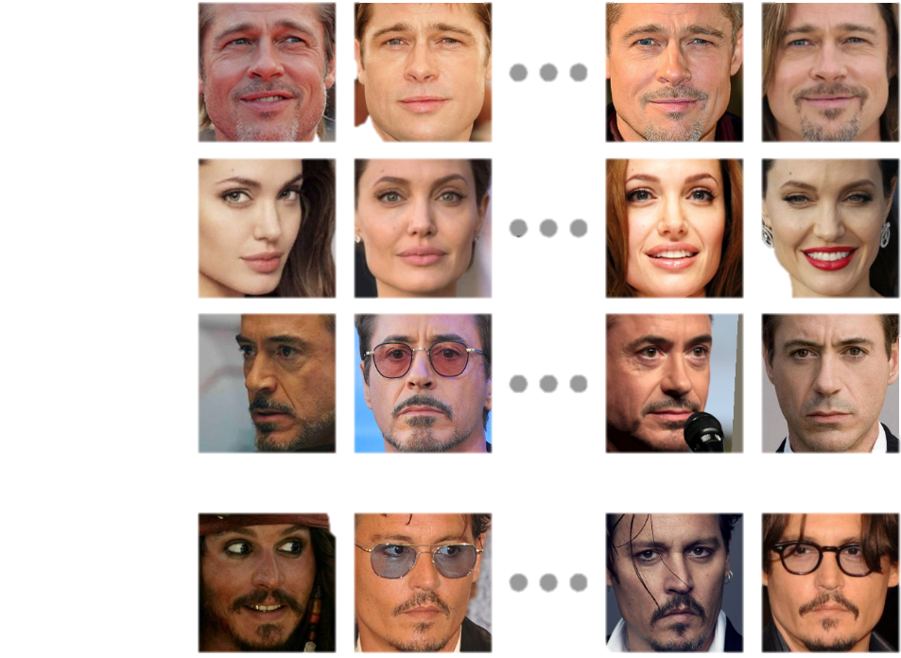
Обучение экстрактора
Главное, чего мы ждём от хорошего экстрактора — чтобы он строил как можно более «близкие» векторы для схожих лиц и как можно более «далёкие» — для непохожих. Для этого экстрактор нужно обучить, а для обучения первым делом нам понадобится датасет — набор размеченных данных. Выглядеть он может примерно так:
Персона 1
Персона 2
Персона 3
…………………………………………………
Персона N

Slide 10
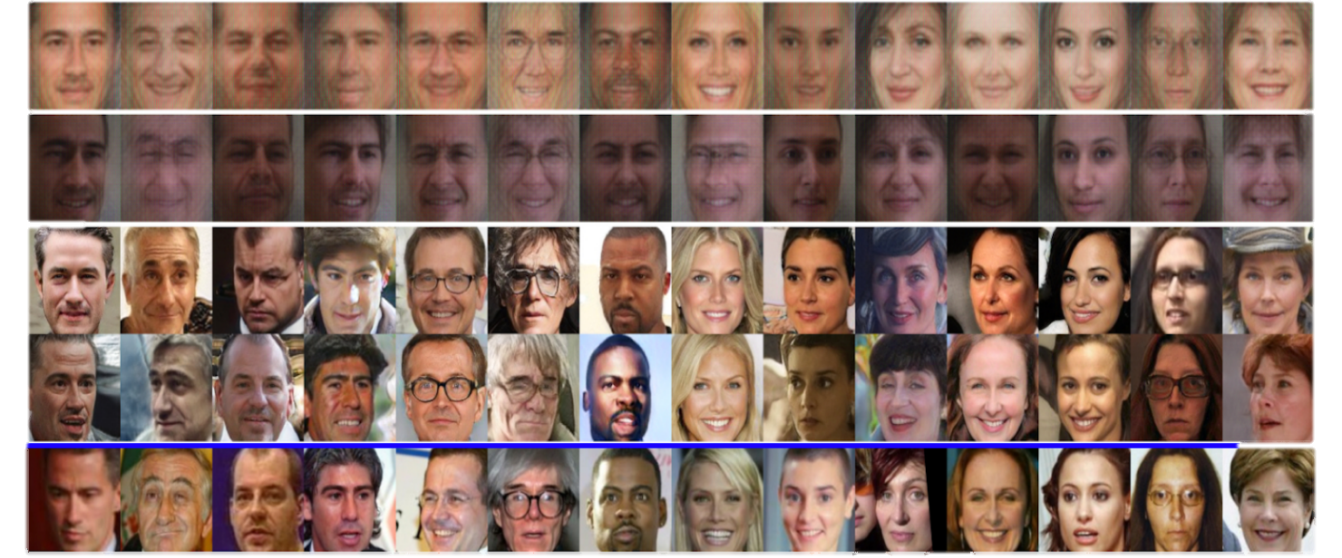
Почему и как?
На что похожи признаки,
которые определяет нейросеть?
Чем руководствуется алгоритм при построении вектора?
Может ли вектор сам по себе что-то сказать нам о внешности человека?
На какие именно части лица обращает внимание алгоритм?
Vec2Face

Slide 11
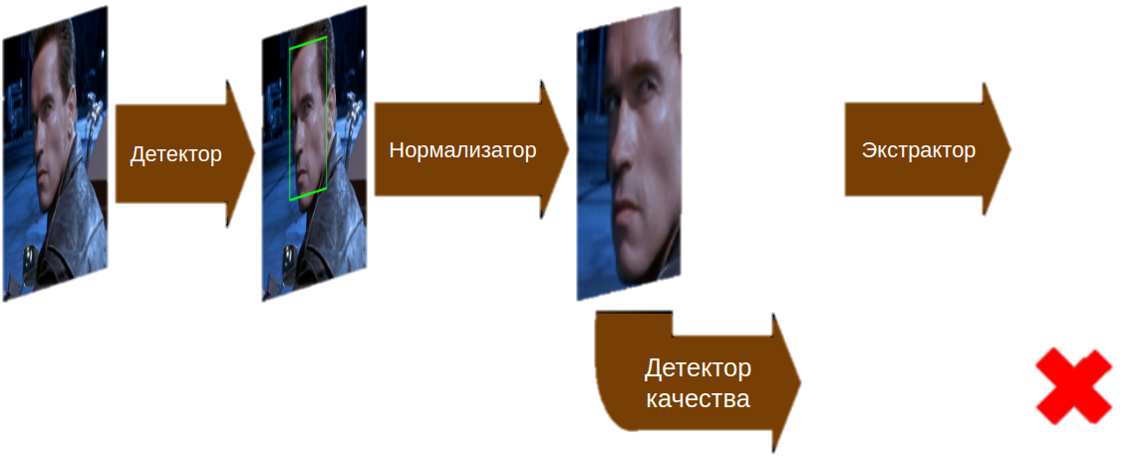

Оцениваем качество изображения
Детектор может ошибочно распознать лицо там, где его нет. Или распознать правильно, но изображение окажется плохого качества. Тем не менее, раз лицо найдено, оно пройдёт весь пайплайн и получит вектор — вот только применить его будет нельзя. В случае с некачественным лицом вектор получается очень шумным и неточным, а при ложном срабатывании детектора он и вовсе не несёт какой-либо полезной информации, а значит, использовать такие векторы для сравнения нет никакого смысла.
$$\left[\begin{matrix}0.07 \\ −0.12 \\ 0.14 \\ … \\ 0.21 \\ −0.09 \\ −0.26\end{matrix}\right]$$
yeap
no
Пригодно?

Slide 12
Что с качеством?
Все возможные сценарии биометрического сопоставления можно свести к двум:
Верификация (она же сопоставление 1:1) представляет собой сравнение двух образцов для исследования их принадлежности одному и тому же человеку. Верификация, в частности, выполняется, когда вы пытаетесь разблокировать смартфон при помощи изображения лица — здесь биометрическая система отвечает на вопрос, достаточна ли высока её уверенность в том, что предъявленное изображение принадлежит владельцу устройства;
Идентификация (она же поиск, она же сопоставление 1:N) подразумевает отбор из некоторого множества образцов-кандидатов тех, что предположительно принадлежат тому же человеку, что и представленный системе искомый образец. В качестве примера можно предложить систему контроля доступа, которая отпирает магнитный замок, когда «видит» на камере знакомое лицо.

Slide 13
Что с качеством?
Результатом сопоставления векторов будет показатель схожести, измеряемый на интервале [0; 1], и для его приведения к бинарному ответу «да/нет» нам нужно ввести пороговое значение.
Самым очевидным и самым наивным подходом к оценке качества алгоритма было бы измерение точности сопоставления (accuracy).
Accuracy = (Случаи, когда система сработала верно) / (Всего случаев)
Имеем четыре исхода сравнения:
истинно-положительный (true match): показатель схожести выше установленного порога, и оба сравниваемых образца фактически принадлежат одному и тому же человеку;
истинно-отрицательный (true non-match): показатель схожести ниже установленного порога, и оба сравниваемых образца фактически принадлежат разным людям;
ложноотрицательный (ошибка первого рода, false non-match): показатель схожести ниже установленного порога, в то время как оба сравниваемых образца фактически принадлежат одному и тому же человеку;
ложноположительный (ошибка второго рода, false match): показатель схожести выше установленного порога, в то время как оба сравниваемых образца фактически принадлежат разным людям.

Slide 14
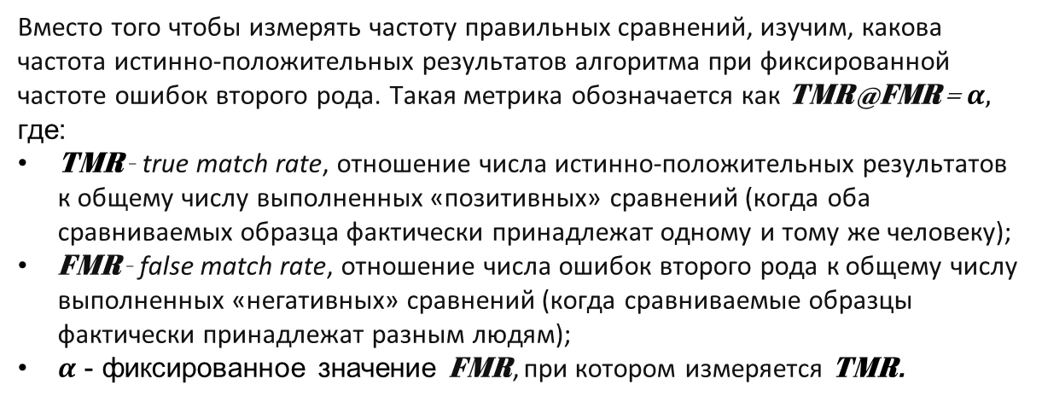
Что с качеством?
Вместо того чтобы измерять частоту правильных сравнений, изучим, какова частота истинно-положительных результатов алгоритма при фиксированной частоте ошибок второго рода. Такая метрика обозначается как TMR@FMR = $α,$ где:
TMR - true match rate, отношение числа истинно-положительных результатов к общему числу выполненных «позитивных» сравнений (когда оба сравниваемых образца фактически принадлежат одному и тому же человеку);
FMR - false match rate, отношение числа ошибок второго рода к общему числу выполненных «негативных» сравнений (когда сравниваемые образцы фактически принадлежат разным людям);
$α$ - фиксированное значение FMR, при котором измеряется TMR.

Slide 15
Что с качеством?
Вместо того чтобы измерять частоту правильных сравнений, изучим, какова частота истинно-положительных результатов алгоритма при фиксированной частоте ошибок второго рода. Такая метрика обозначается как TMR@FMR = $α,$ где:
TMR - true match rate, отношение числа истинно-положительных результатов к общему числу выполненных «позитивных» сравнений (когда оба сравниваемых образца фактически принадлежат одному и тому же человеку);
FMR - false match rate, отношение числа ошибок второго рода к общему числу выполненных «негативных» сравнений (когда сравниваемые образцы фактически принадлежат разным людям);
$α$ - фиксированное значение FMR, при котором измеряется TMR.

Slide 16
А ипфоны что?
Face ID — это результат объединения самых передовых аппаратных и программных компонентов Apple. Камера TrueDepth захватывает данные лица, проецируя на него и анализируя несколько тысяч невидимых точек. Таким образом устройство составляет подробную структурную карту лица, а также его изображение в инфракрасном спектре. Фрагмент системы Neural Engine микропроцессоров A11, A12 Bionic, A12X Bionic, A13 Bionic, A14 Bionic и A15 Bionic, защищенный модулем Secure Enclave, преобразует структурную карту и инфракрасное изображение в математическое представление, которое сравнивается с зарегистрированными данными лица.
Технология Face ID автоматически адаптируется к таким изменениям внешности, как макияж или небритость. При более значительных изменениях (например, сбривание бороды) система предложит ввести пароль, чтобы подтвердить вашу личность, и только после этого обновит данные о лице. Технология Face ID распознает лица даже при наличии шляпы, шарфа, контактных линз, корректирующих и солнцезащитных очков. Кроме того, она работает в помещениях, на улице и даже в полной темноте. В iOS 15.4 и более поздних версиях и на iPhone 12 или более новых моделях функцию Face ID можно использовать даже не снимая маску.

Slide 17
THX

